Slide 1


CESP Rentrée 2025 – 2026
Médecine et Odontologie
Dès parution des textes réglementaires liés à la Loi Valletoux (décembre 2023), le CESP devrait être proposé
aux sages-femmes et pharmaciens
à partir de la 2e année des études (1er cycle) pour les 4 filières (médecine, odontologie, sages-femmes, pharmacie)
Direction du Premier Recours, Pôle Soins Primaires
Françoise Vidal-Borrossi francoise.vidal-borrossi@ars.sante.fr Tél 04 67 07 20 38
8 octobre 2025

Slide 2

Textes officiels, règlementaires
Important : il appartient aux étudiants de prendre connaissance de la règlementation en vigueur avant de signer le contrat.
Loi n°2023-1268 du 27 décembre 2023 - art. 20 ; article L 632-6 du code de l’Education
  Article L632-6 - Code de l'éducation – Légifrance
Décret n°2020-268 du 17 mars 2020 + Décret n°2025-270 du 24 mars 2025
  Section 5 : Le contrat d'engagement de service public (Articles R631-24 à D631-24-18) - Légifrance
Arrêtés
  Arrêté du 26 mai 2020 relatif à la composition et aux modalités d'examen du dossier de candidature, au modèle type de contrat et aux conditions de suspension et de résiliation du contrat d'engagement de service public
  Arrêté du 26 mai 2020 relatif au montant et aux modalités de versement de l'allocation mensuelle
  Arrêté du 26 mai 2020 relatif aux modalités de calcul, de notification et de perception de l'indemnité et de la pénalité
https://www.asp.gouv.fr/aides/contrat-dengagement-de-service-public-cesp

Slide 3
Principe du contrat CESP
→ Aide financière de l’Etat le temps des études (2e et 3e cycle)
  Allocation 1 200 euros brut mensuel (versement par l’ASP)
  A partir de la 4ème année (deuxième cycle des études)
  Possibilité de suspension au tout début de l’internat (sans pénalité)
→ Contrepartie du signataire
  Installation (ou collaboration) le nombre de mois de perception de l’allocation dans un territoire sous dense du zonage
    Médecin (zones prioritaires ZIP ou zones complémentaires ZAC) = nouveau zonage à compter de fin octobre 2025 puis changement tous les deux ans (ou tous les ans projet de loi en cours de discussion)
    Chirurgien-dentiste (zones très sous dotées ou sous dotées) = zonage publié le 24 octobre 2024 ; changement tous les deux ans (octobre 2026…)
Détail du classement des communes sur le site : https://www.occitanie.paps.sante.fr/

Slide 4
Procédure de souscription (1/2)
Du 15 Octobre au 30 novembre N (dernier délais) : les candidats déposent le dossier sur la plateforme Profil de l’ASP (Agence de Services et de Paiement) :
  Contrat d’engagement de service public (CESP) - Agence de services et de p…
les modalités de dépôt ainsi qu’une FAQ sont renseignées sur le site du Ministère :
  https://sante.gouv.fr/professionnels/se-former-s-installer-exercer/le-contrat-d-engagement-de-service-public-cesp/article/la-foire-aux-questions-contrat-d-engagement-de-service-public-cesp-modalites-d
Décembre N : commission de sélection des dossiers après audition des candidats
  en présence du Doyen de la Faculté, de l’ARS, de l’Ordre, de l’URPS, des représentants des étudiants (2e et 3e cycle), d’un directeur d’établissement public
  dates des commissions 2025 :
    9 décembre : médecine et odontologie (Toulouse)
    16 décembre : odontologie (Montpellier)
    18 décembre : médecine (Montpellier)
Les dossiers déposés sur la plateforme Profil de l’ASP après le 30 novembre ne seront pas acceptés.

Slide 5
Procédure de souscription (2/2)
Janvier N+1 : résultats de la Commission (liste principale et complémentaire) transmis par la Faculté à l’ASP au plus tard le 16 janvier 2025
  informations des candidats par les facultés
Mai/Juin N+1 : publication de l’arrêté ministériel accordant le nombre de contrats CESP à signer par subdivision
Dès publication arrêté : l’ASP envoie les dossiers aux candidats pour signature dans l’ordre du classement proposé par la Commission (l’étudiant a 30 jours pour signer sinon renoncement)
  après signature : 1er versement rétroactif au 1er octobre N pour le 2e cycle ou 1er novembre N pour le 3e cycle.
Octobre N+1 : en cas de liste complémentaire (s’il reste des contrats à signer en octobre France entière), les contrats parviendront aux étudiants à signer en octobre/novembre N+1
  pour un 1er versement rétroactif au 1er octobre N pour le 2e cycle et au 1er novembre N pour le 3e cycle

Slide 6
Les modalités de rétrocession des mensualités en temps
A compter de la date d’obtention du Diplôme d’Etat (et du DES pour la médecine), plusieurs possibilités :
Installation ou collaboration en zone (zonage médecin ou zonage chirurgien-dentiste)
  Activité libérale, salariée ou mixte
  Si libéral, dans le cadre de la convention signée entre la profession et l’assurance maladie
  Si salarié d’un Centre de Santé dans le cadre des tarifs fixés par la convention des centres de santé
Remplacements en zone sous dense (ZIP ou ZAC pour la médecine / zone très sous dotée ou sous dotée pour l’odontologie) (12 mois maximum sur dérogation ARS) : les mensualités commencent à être rétrocédées en temps uniquement pour des remplacements lors de mois complets.
Report d’installation pour motif personnel, exercice ou remplacements hors zone sous dense (12 mois maximum)
Cas d’une installation ou collaboration à mi-temps en zone : depuis le 1er janvier 2021 lorsqu'un praticien n'exerce qu'une partie, qui ne peut être inférieure au mi-temps, de son temps plein dans un ou plusieurs lieux d'exercice situés en zone, la durée de son engagement est augmentée au prorata du temps non réalisé.
L’ARS établit les décisions adaptées et en transmet une copie au signataire et à l’ASP.

Slide 7
Choix du territoire d’exercice (collaboration ou installation)
Ce choix a lieu en accord avec l’ARS :
Zonage médecins (communes en ZIP ou ZAC)
  www.occitanie.paps.sante.fr/ou-minstaller-186?rubrique=10256&parent=10258
  Mise à jour du zonage tous les deux ans ; prochaine révision 2e semestre 2025 (fin octobre 2025)
Zonage chirurgiens-dentistes (zone très sous dotée ou sous dotée)
  www.occitanie.paps.sante.fr/ou-minstaller-185?rubrique=10173&parent=10175
  Le zonage en vigueur a été publié le 24 octobre 2024. Mise à jour en octobre 2026.
La loi du 24 juillet 2019 (n°2019-774) ouvre la possibilité de maintenir la possibilité d’installation sur le zonage des trois années antérieures afin de ne pas remettre en cause la réalisation des projets professionnels des signataires, précisés et consolidés au cours de leur formation en amont du changement de zonage (l’étudiant doit en avoir informé l’ARS).
Nouvelles modalités : tout changement de zone pendant la rétrocession sans en informer l’ARS donnera lieu à rupture du contrat avec pénalités au niveau de l’ASP.

Slide 8
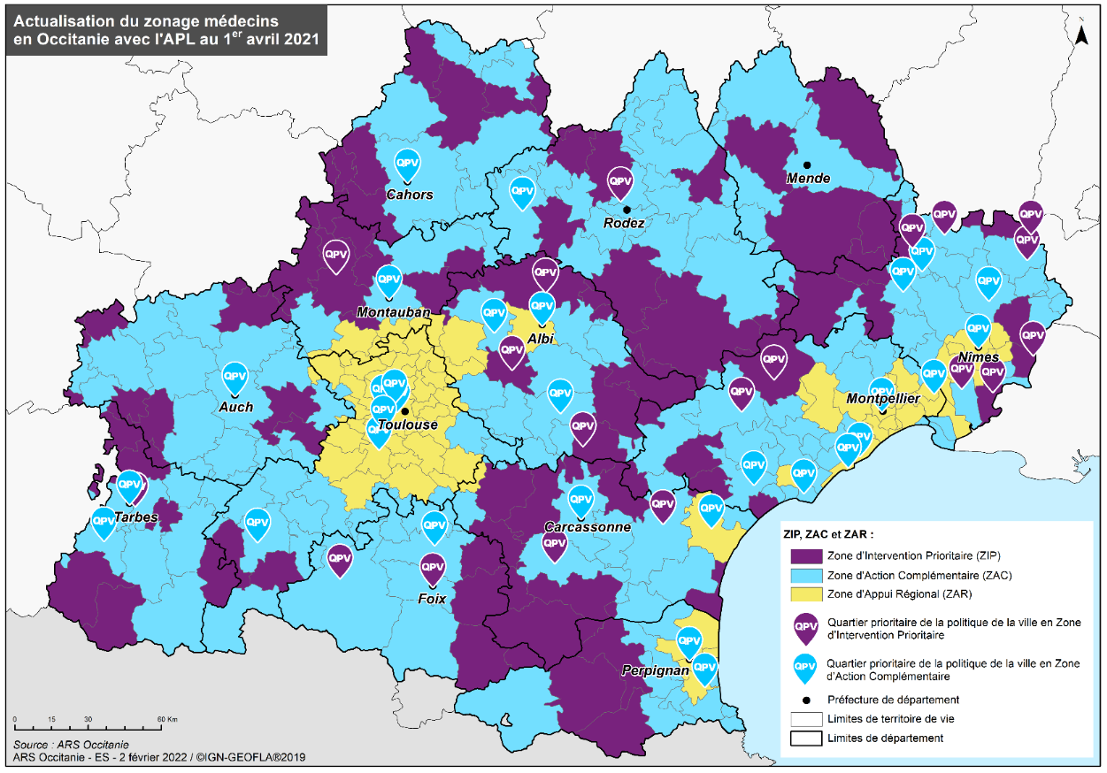
Modification 1er semestre 2025

Slide 9
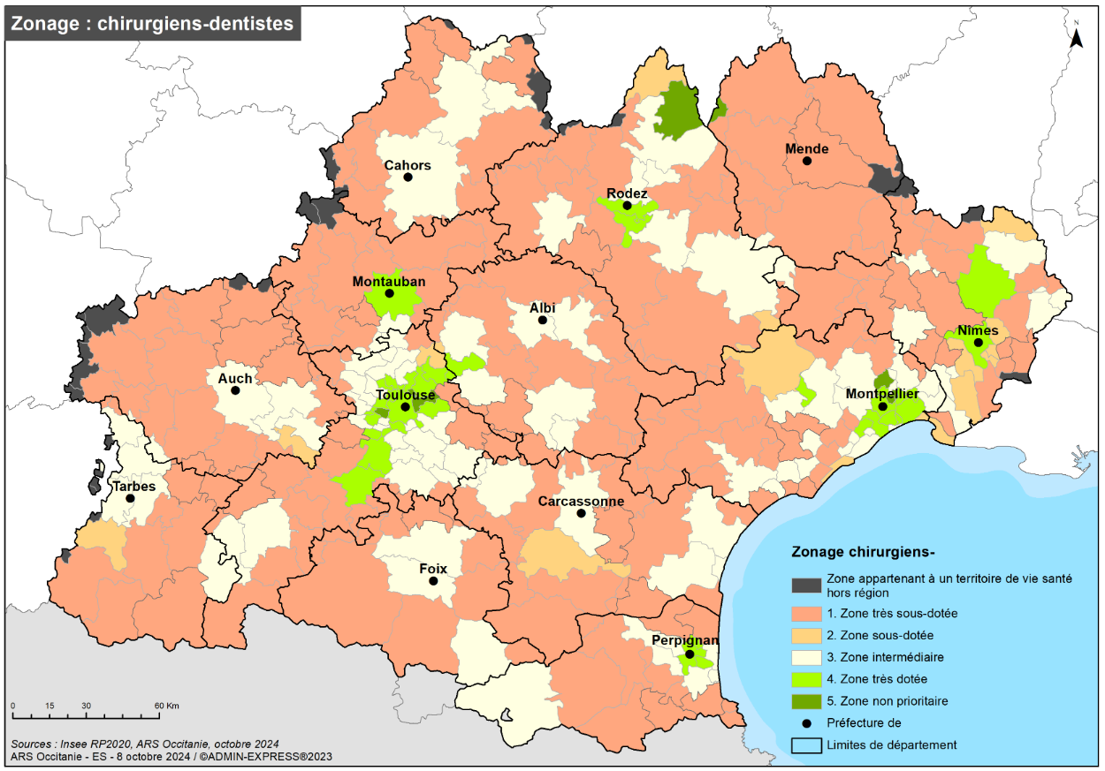
Publication 24 octobre 2024 (valable 2 ans)

Slide 10
Modalités de suspension du contrat
A la demande de l’étudiant (2e cycle)
  Congé maternité, adoption, paternité, maladie, accident sous condition
A la demande de l’étudiant (3e cycle)
  Pendant tout l’internat jusqu’à l’obtention du DE sous conditions (article 6 arrêté 26 mai 2020) : demande à déposer auprès de l’ASP à compter de janvier 2026 (du CNG pour les signataires avant 2025 qui souhaitent suspendre le CESP en novembre 2025) dans les 30j du début de l’internat
  Congé maternité, adoption, paternité, maladie, mise en disponibilité (art. R 6153-26 du code de la santé publique)
  Congé en cas de maladie ou accident imputable à l’exercice des fonctions (art. R 6153-17 code de la santé publique)
Pour la médecine, à la demande du signataire en cas d’obtention du DES et en l’attente de la soutenance de la thèse conduisant au DE de docteur
  Congé maternité, adoption, paternité, maladie

Slide 11
Indemnités de rupture du contrat
Remboursement de la totalité de la somme des allocations brutes perçues
+
Pénalités
  Si rupture avant obtention DE = 200 € par mois de perception de l’allocation (ne peut être inférieure à 2 000 €)
  Si rupture après obtention DE = 20 000 €

